Slide 1
A*模擬
助教：殷昭駿 林子傑 陳藝夫 謝昇翰 顏棣逵
授課老師： 葉廷仁 教授
日期： 2021/03/31

Slide 2
補充
如果在儲存rviz設定時出現錯誤
輸入:
sudo chmod 777 /opt/ros/melodic/share/rviz/default.rviz
就可以正常儲存rviz設定

Slide 3
大綱
ROS模擬設置
程式撰寫思路
Lab3

Slide 4
ROS模擬設置

Slide 5
環境設置
執行
roslaunch simulation_env A_star_map.launch

Slide 6
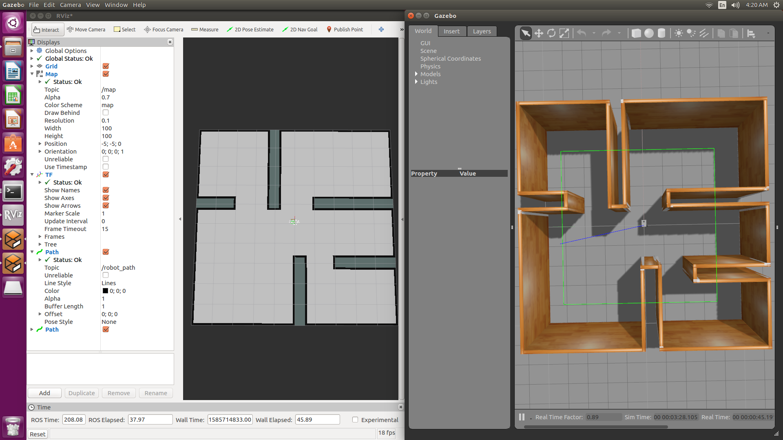
環境設置

Slide 7
程式撰寫思路

Slide 8
基本架構
需自行撰寫的部份
map_server
/map
A*+Tracking
/robot_pose
/cmd_vel
tf_pub
/tf
RVIZ & Gazebo

Slide 9
可能作法
Step1:解讀地圖
Step2:實現A*演算法得到路徑
Step3:讓車子沿著路徑移動

Slide 10
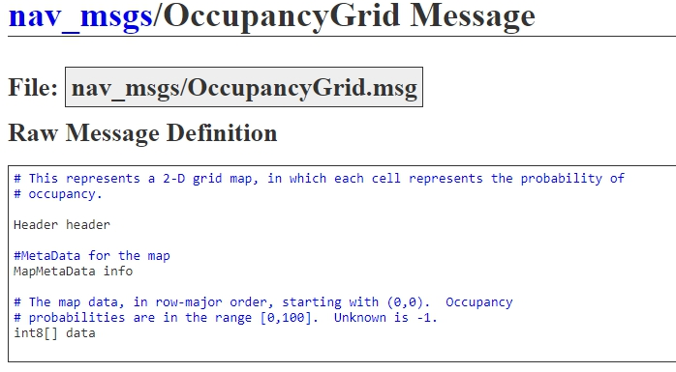
Step1:地圖解讀
地圖發布由map_server負責(launch檔會負責開啟)
型態為 nav_msgs/OccupancyGrid.msg

Slide 11
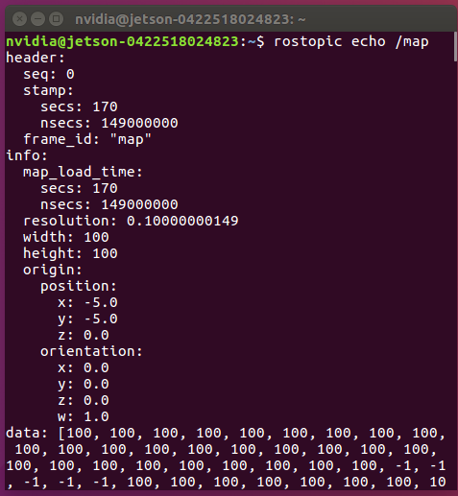
Step1:地圖解讀
地圖發布由map_server負責
型態為 nav_msgs/OccupancyGrid.msg

Slide 12
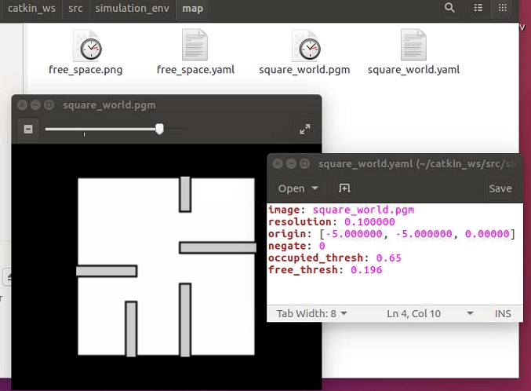
Step1:地圖解讀
基本資訊
Resolution : 0.1
0.1m/pixel
Origin
代表圖片左下角的實際座標
Data
由左至右、由下而上，紀錄每pixel被占據的可能性
100 (被占據)
0 (未被占據)
-1 (未知)

Slide 13
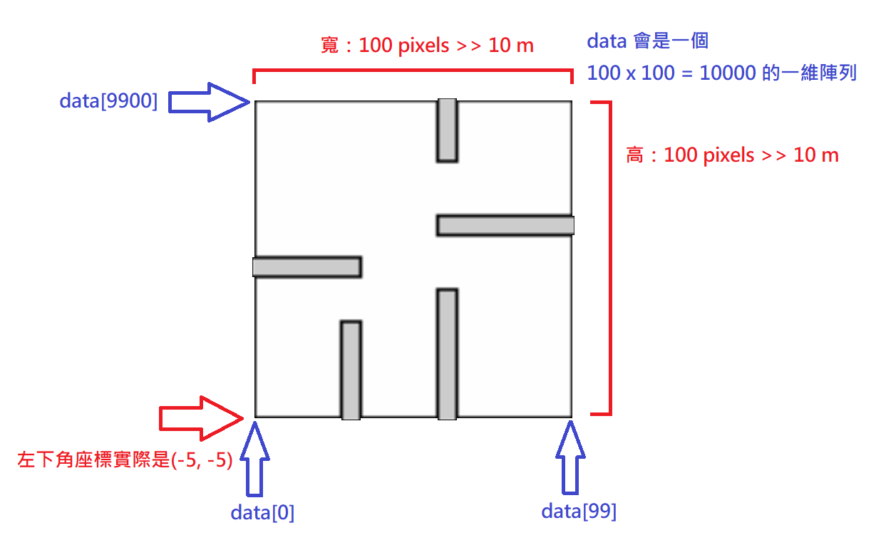
Step1:地圖解讀
以本次實驗為例
車子起始位置座標(0,0)

Slide 14
Step2:實現A*演算法得到路徑
注意事項：
車子(長 35 cm 寬30 cm)並非質點如何處理？
膨脹障礙物？

Slide 15
Step3:讓車子沿著路徑移動
在算出一條路徑後，取一定間隔作為子目標點執行(lab2)
的定位控制

Slide 16
Step3:讓車子沿著路徑移動
注意事項
子目標點要丟多遠？多久丟一次？
A*演算法跟定位控制程式之間如何溝通？
方法一:直接使用Lab2的程式,將子目標發佈到topic
/move_base_simple/goal (geometry_msgs/PoseStamped),由Lab2的程式發布命令控制,到達子目標後再發布下一個子目標
方法二:將Lab2的程式也寫進A*的程式裡.
車子硬體有速度上限(線速度0.5m/s 角速度1 rad/s)

Slide 17
Lab3

Slide 18
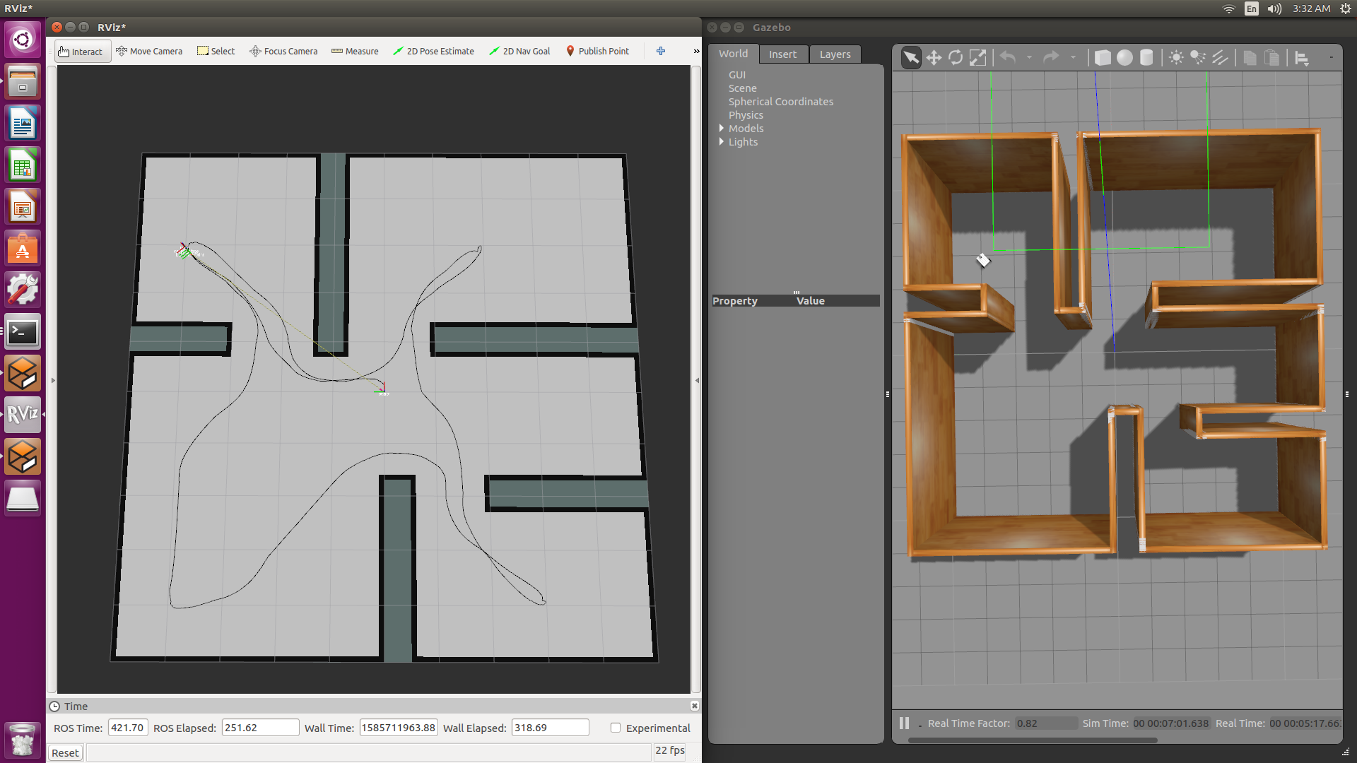
Lab3 (due 4/21)
範例影片(建議2倍速觀看)
完成利用A*來導航的程式，並在模擬環境中，從(0, 0)開始，依序抵達(3, 4)、(3, -2)、(-4, -3)、(-4, 4)
(不用繞回(3, 4))

Slide 19
盡早開始!

